Slide 1

Python para Ciência de Dados e Inteligência Artificial Aula 05: Introdução ao Pandas.
IMT – Instituto Mauá de Tecnologia
Março/2023

Slide 2

Introdução ao Pandas
O Pandas é a principal biblioteca para manipulação, limpeza, transformação e análise de dados no Python. Foi criada por Wes McKinney em 2008.
O pandas fornece estruturas de dados de alta performance, fáceis de usar e flexíveis, que permitem trabalhar com dados em formato de planilha (dataframe), séries temporais e outras formas de dados tabulares;
É uma ferramenta poderosa para lidar com dados em Python, com funcionalidades que permitem carregar e salvar dados em diferentes formatos, manipular dados ausentes, fazer junção de dados, transformações de dados, agregações, filtragem, ordenação e demais tarefas;
Algumas das principais funcionalidades do pandas incluem a leitura e escrita de diversos formatos de arquivos de dados, como CSV, Excel, SQL, JSON e HTM;
O pandas é amplamente utilizado em diversas áreas, como finanças, ciência de dados, pesquisa acadêmica e engenharia. É uma ferramenta essencial para aqueles que trabalham com dados em Python.

Slide 3
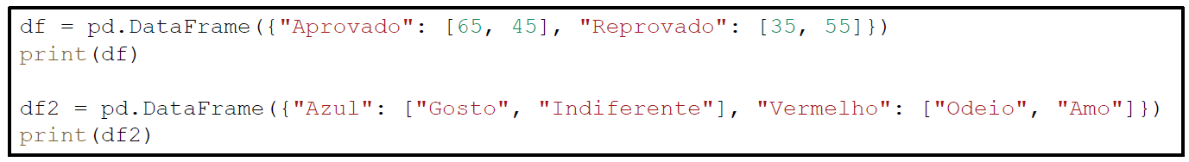
Introdução ao Pandas
Series e DataFrame: Existem dois objetos básicos no Pandas, o Series e o DataFrame.
DataFrame: É a estrutura de dados mais utilizada do Pandas, pode ser entendida como uma Tabela, onde cada entrada pode ser entendida como uma linha com um ou vários atributos (colunas):

Slide 4
Introdução ao Pandas
Series e DataFrame: Existem dois objetos básicos no Pandas, o Series e o DataFrame.
Series: É a estrutura de dados mais simples do Pandas, pode ser entendida como uma lista, mas na verdade é uma coluna de um DataFrame:

Slide 5
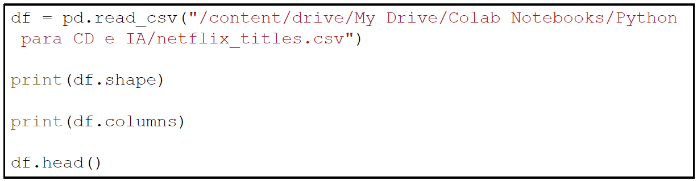
Introdução ao Pandas
Lendo arquivos de dados: Por mais que seja interessante criar DataFrames e Series, normalmente iremos importar bases de dados disponíveis em arquivos externos:

Slide 6
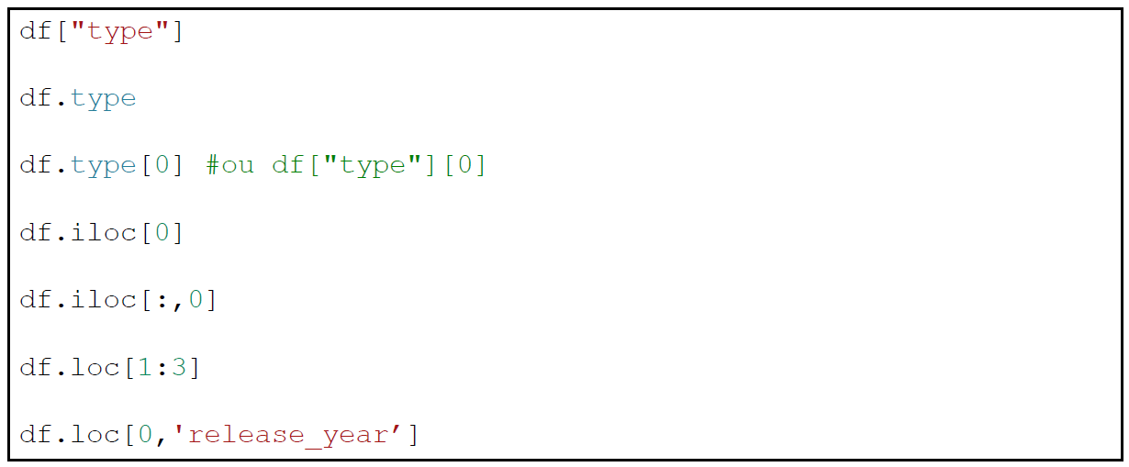
Introdução ao Pandas
Seleção:

Slide 7
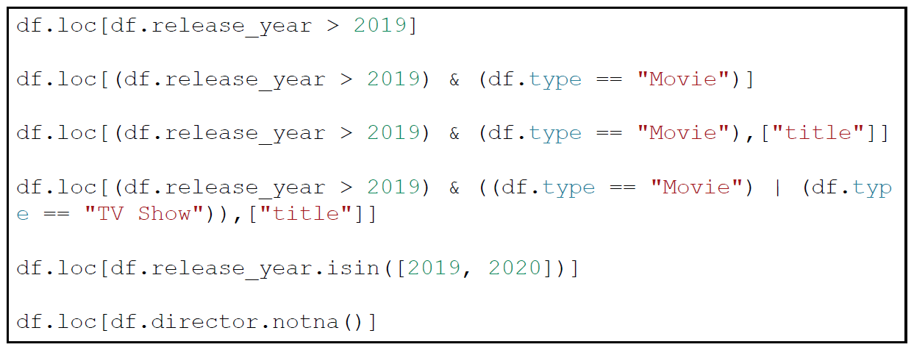
Introdução ao Pandas
Seleção:

Slide 8
Introdução ao Pandas
Indexação:

Slide 9
Introdução ao Pandas
Indexação:

Slide 10
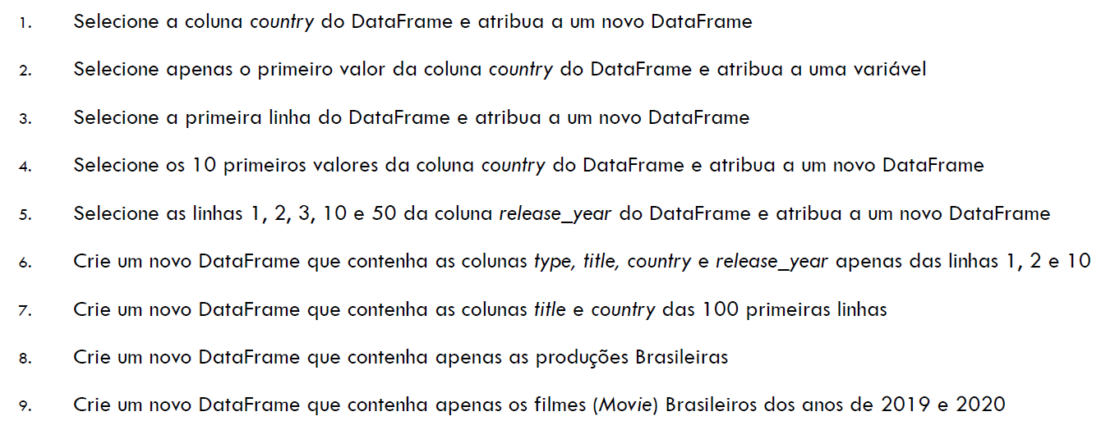
Introdução ao Pandas
Exercício – enviar via Open LMS até 25/3/2023:

Slide 11
Referências bibliográficas
MENEZES, N. N. C., Introdução à programação com Python, 3ª Edição. São Paulo: Editora Novatec, 2019.
Notas de aula: Prof. Anderson Harayashini Moreira, pós-graduação em CD e IA, IMT, 2022.

